Slide 1
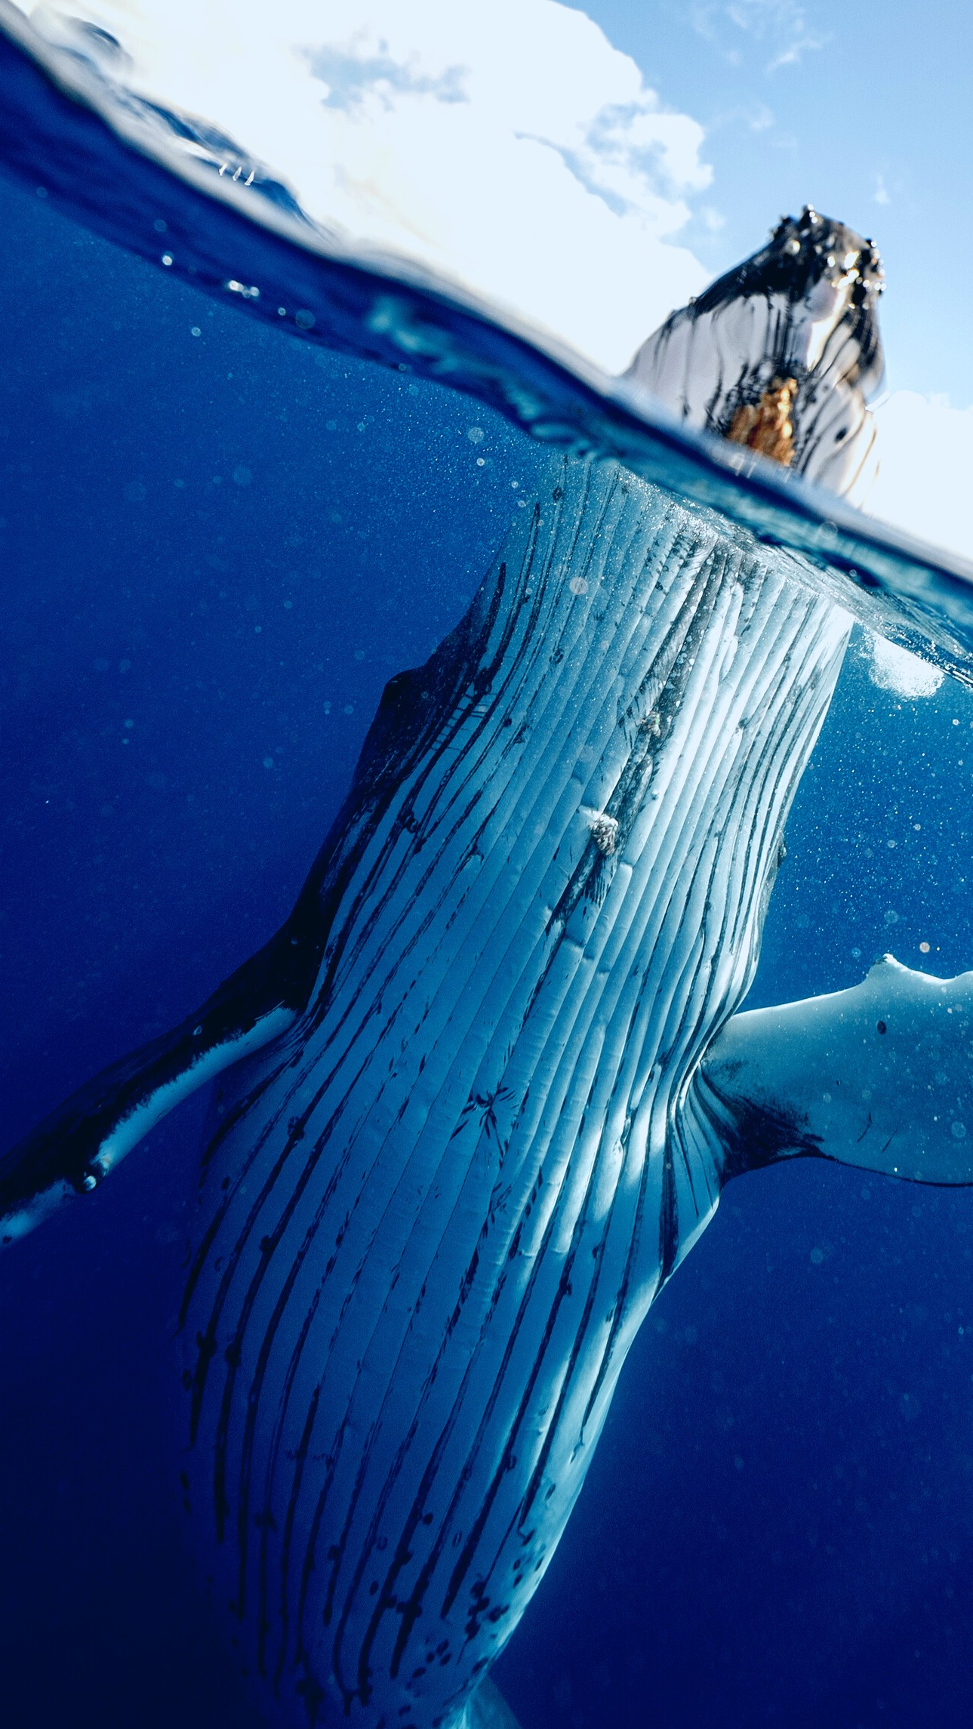



Slide 2
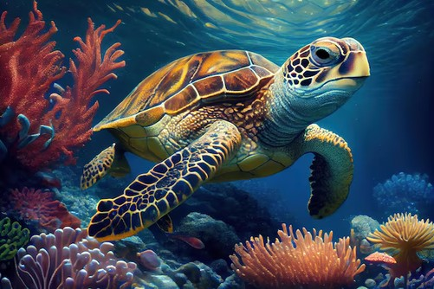
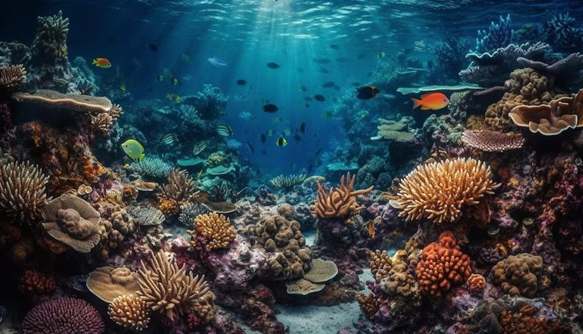
INTRODUÇÃO
Os biomas marinhos são vastas áreas do oceano que abrigam uma diversidade surpreendente de vida. Esses ecossistemas aquáticos desempenham um papel fundamental na saúde do nosso planeta, fornecendo uma ampla gama de serviços ecossistêmicos que afetam diretamente a vida na Terra. Neste trabalho, exploraremos a diversidade, importância e desafios que envolvem o bioma marinho.
DIVERSIDADE NO BIOMA MARINHO
BIODIVERSIDADE ADAPTABILIDADE
Os biomas marinhos são alguns dos ecossistemas mais diversos da Terra. Eles abrigam uma variedade incrível de organismos, desde os microscópicos fitoplânctons até as majestosas baleias. Além disso, os recifes de coral, considerados os "jardins de floresta tropical do mar", são notáveis por sua riqueza de espécies.
A adaptação é uma característica-chave da vida marinha. Os organismos marinhos desenvolveram uma série de adaptações únicas para sobreviver nas condições desafiadoras do oceano, incluindo pressões extremas, temperaturas variáveis e falta de oxigênio em certas profundidades.

Slide 3

IMPORTÂNCIA ECOLÓGICA
REGULAÇÃO DO CLIMA
PRODUÇÃO DE OXIGÊNIO
Os oceanos têm um papel fundamental na regulação do clima global. Eles absorvem grandes quantidades de dióxido de carbono (CO2), ajudando a mitigar as mudanças climáticas. Além disso, os oceanos influenciam os padrões climáticos e ajudam a moderar as temperaturas da Terra.
Os oceanos são os maiores produtores de oxigênio do mundo, contribuindo significativamente para a atmosfera da Terra. Isso é possível graças à fotossíntese realizada por fitoplânctons e algas marinhas.
FONTE DE ALIMENTO E RECURSOS
BIODIVERSIDADE E DESCOBERTAS CIENTÍFICAS
Os oceanos são uma fonte vital de alimento para bilhões de pessoas em todo o mundo. Além disso, fornecem uma variedade de recursos econômicos, como peixes, mariscos, óleo, minerais e produtos farmacêuticos.
Os oceanos também são uma fonte inestimável de biodiversidade que pode conter curas para doenças, inspirar avanços na engenharia e fornecer informações valiosas sobre a evolução da vida na Terra.

Slide 4
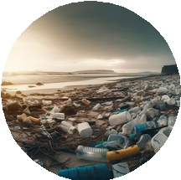
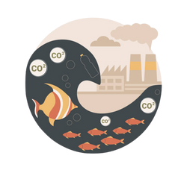


DESAFIOS E AMEAÇAS
POLUIÇÃO MARINHA
A poluição marinha, incluindo plásticos, produtos químicos tóxicos e resíduos orgânicos, é uma ameaça crescente para os biomas marinhos, prejudicando a vida marinha e a saúde dos oceanos.
ACIDIFICAÇÃO DOS OCEANOS
A absorção de CO2 pelos oceanos está levando à acidificação dos oceanos, prejudicando os organismos marinhos que dependem de conchas e esqueletos de carbonato de cálcio.
A pesca ameaça excessivamente a sobrevivência de muitas espécies marinhas, desequilibra os ecossistemas e prejudica as comunidades que dependem da pesca.
SOBREPESCA
MUDANÇAS CLIMÁTICAS
O aumento da temperatura da água do mar e o aumento do nível do mar às mudanças climáticas estão causando impactos severos nos biomas marinhos, como branqueamento de corais e perda de habitats costeiros.

Slide 5







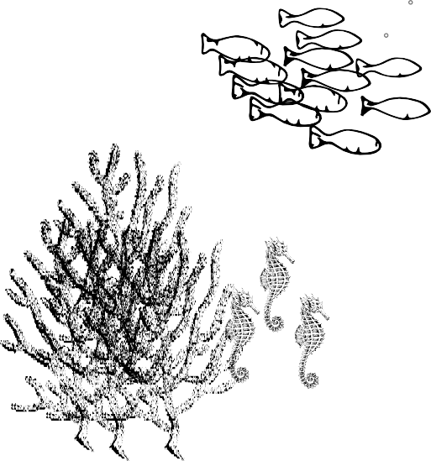



CONCLUSÃO
Os biomas marinhos são preciosos para a vida na Terra, desempenhando um papel crucial na regulação do clima, na produção de oxigênio e na sustentação de uma rica biodiversidade.
No entanto, enfrentam desafios importantes decorrentes da atividade humana. É imperativo que tomemos medidas para proteger e conservar esses ecossistemas restritos para garantir um futuro sustentável para o nosso planeta e para as gerações futuras.

